Slide 1
武汉纺织大学图书馆在线资源使用帮助 之
ACS数据库平台使用指南
ChemWorx专题
iGroup China
Presented by Maryann Ren

Slide 2
2013 新功能
1. Reference QuickView
2. ChemWorx和ActiveView PDF
3. ACS 生化类期刊推荐小站
※ 建议使用最新版的IE浏览ACS网站
In this presentation

Slide 3
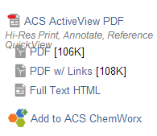
四种全文浏览模式
可添加批注并收藏至网盘的ActiveView全文
高分辨率PDF全文
含外部链接的PDF w/Link全文
单网页HTML全文
添加到ChemWorx网盘

Slide 4
ActiveView PDF – 升级版PDF全文
在目录或HTML的浏览模式下点击ActiveView PDF，可打开升级版PDF全文。

Slide 5
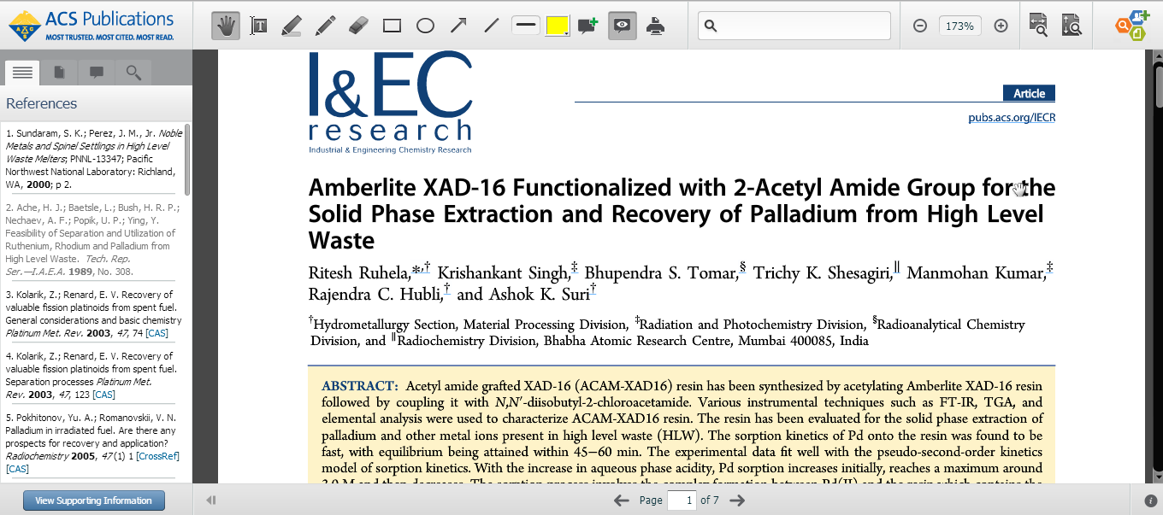
点击 ActiveView PDF ≈ 打开一个在线 Adobe Reader
1. 工具栏
3. 右栏：全文
2. 左栏：各种快速链接
Notes:
以http://pubs.acs.org/doi/ipdf/10.1021/ie3021126为例

Slide 6
1. 工具栏
全文关键词搜索
调节视图比例
打印文章
高亮和图形标记工具
设置线条粗细和高亮颜色
添加您的批注
文字选取
→ 选择一段文字后，会出现浮窗 可整段标记高亮、复制或在谷歌、维基百科查找所选内容

Slide 7
1. 工具栏
登陆后，工具栏最右侧的ChemWorx标记有变化
ChemWorx详细介绍见第12页

Slide 8
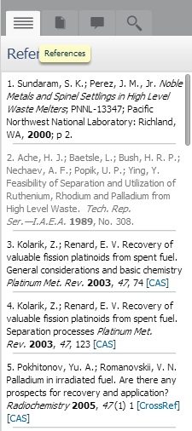
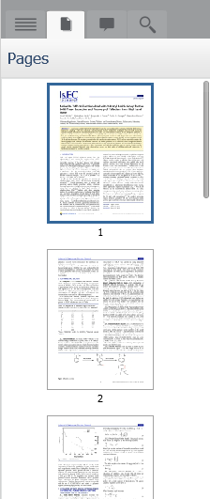
2. 左栏
列出论文所有的参考文献，点击时，右栏自动跳到与之对应的引文编号，点击编号出现文摘浮窗。
论文所有页

Slide 9
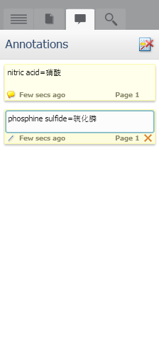
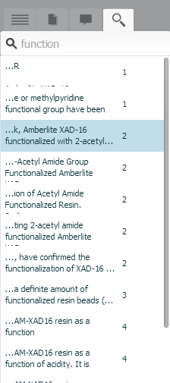
2. 左栏
在此处输入批注。
点击右下角的×，删除一条批注。
点击右上角的×，删除所有批注。
列出所有含搜索词的句子及其页码，点击后，右栏自动跳至该处。

Slide 10
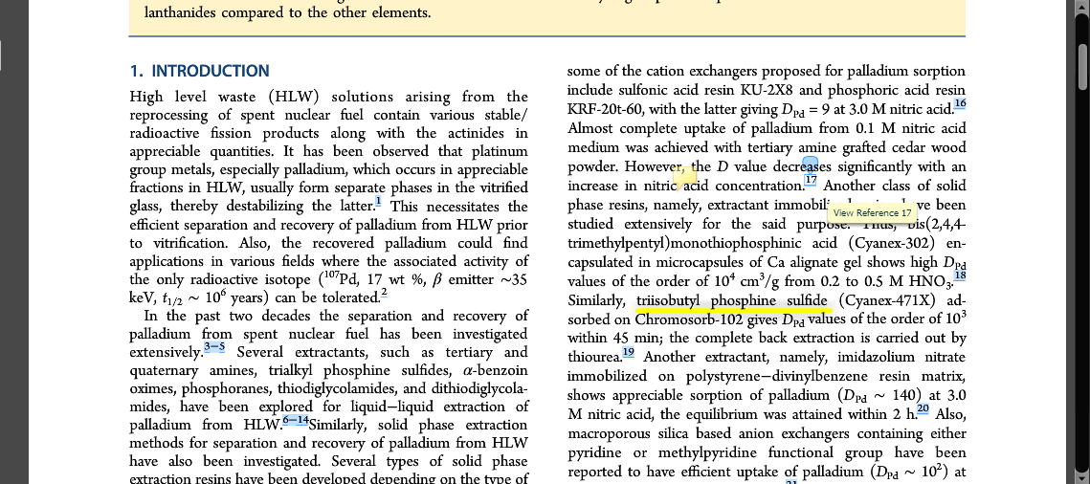
3. 右栏
点击引用编号上的泡泡，
可打开Scienfinder浮窗，查看引用来源文献的摘要。
登录ACS账户后，您所做的标记都会保留在右栏全文中，便于您下次查看。
ActiveView PDF全文地址是http://pubs.acs.org/doi/ipdf/加DOI编号，如需查看HTML全文，可将地址中的ipdf换成full。
※ 目前，ActiveView PDF仅限于2010年后的期刊文章和所有的电子书章节

Slide 11
—— Shift your research into high gear.
ChemWorx 集成管理工具

Slide 12
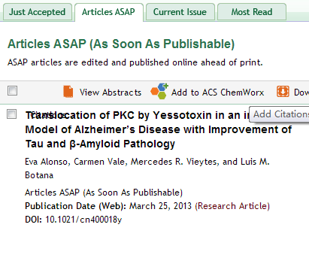
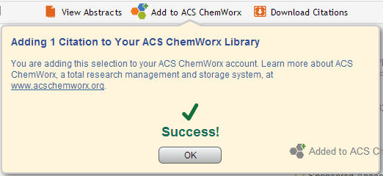
或许您已在 ACS 期刊或电子书的目录页面发现 Add to ChemWorx 按钮，这就是ACS新功能收藏文章的快捷键。
收藏文章后，可通过此处链接转到ChemWorx界面。

Slide 13
ChemWorx 概述
ACS 于 2013 年推出的集成管理工具，帮助用户管理全站检索结果、储存文献资料。分为网页版和桌面版。
大范围搜索参考文献并统一管理
帮助您编辑论文中的文献条目
网页版和桌面版同步更新
在合著者、同事之间建立联络网
https://acschemworx.acs.org

Slide 14
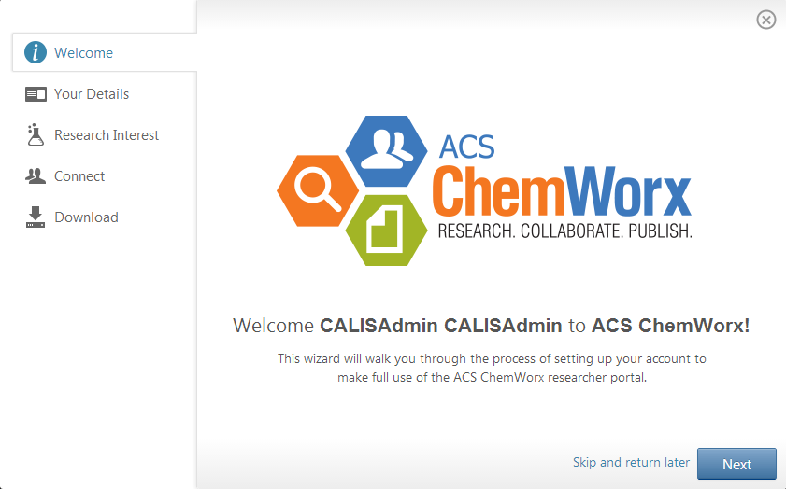
ChemWorx 初次登陆的欢迎界面
登陆ACS账户，进入ChemWorx主页面，先按指示完善个人资料并下载桌面版。

Slide 15
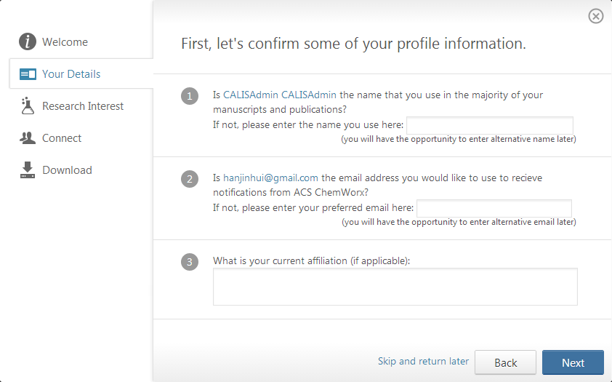
分别输入自己的姓名、常用邮箱和所在单位。
如与注册ACS账号时使用的邮箱相同，则不必重复填写。

Slide 16
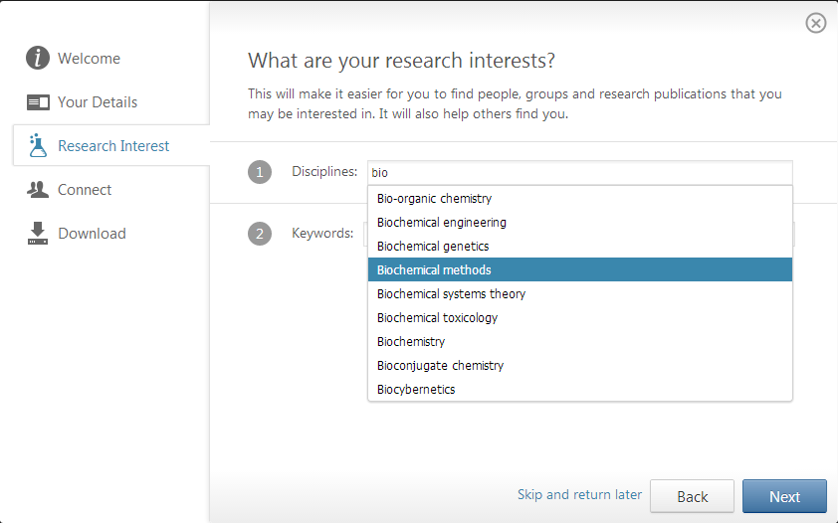
填写自己关注的学科和关键词
（有联想功能；可多选）

Slide 17
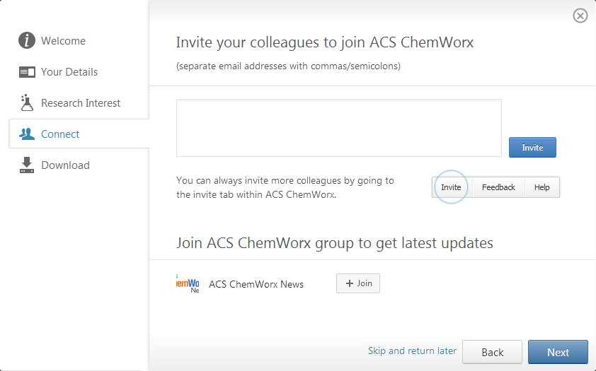
填写同事的邮箱，邀请他们加入ChemWorx联络网
您还可以加入ChemWorx News小组，获取最新资讯
Notes:
目前chemworx只有这一个小组

Slide 18
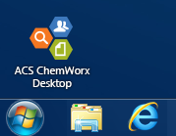
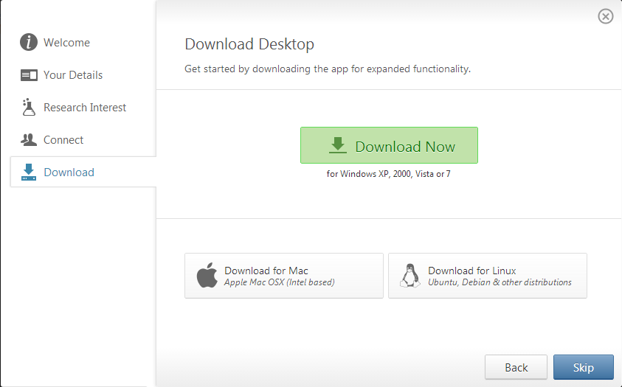
电脑上的桌面版图标
下载桌面版ChemWorx的安装文件

Slide 19
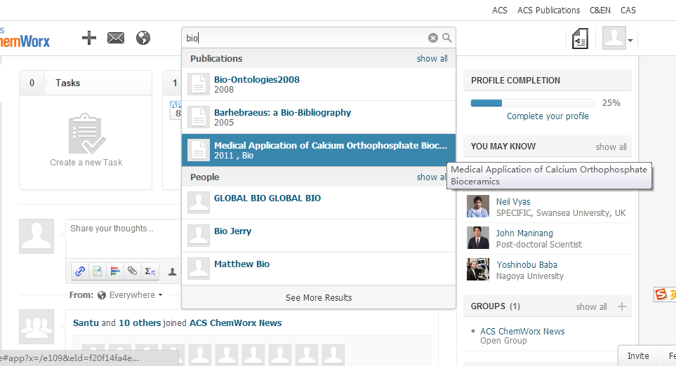
网页版
1. 查看ChemWorx用户发来的简讯和ACS系统通知
2. 搜索文章或其他ChemWorx用户，不转换页面，即可看到搜索结果

Slide 20
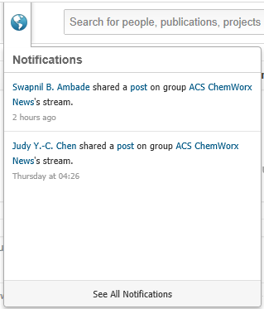
3. 系统通知会告诉您同组用户分享了什么（联系方式、观点、文献等）

Slide 21
4. 进入站内信，查看您与其他ChemWorx用户间的交流记录

Slide 22
5. 输入检索词，点击show all，查看标题内含有检索词的ACS站内外文章（包括IEEE、ACM）

Slide 23
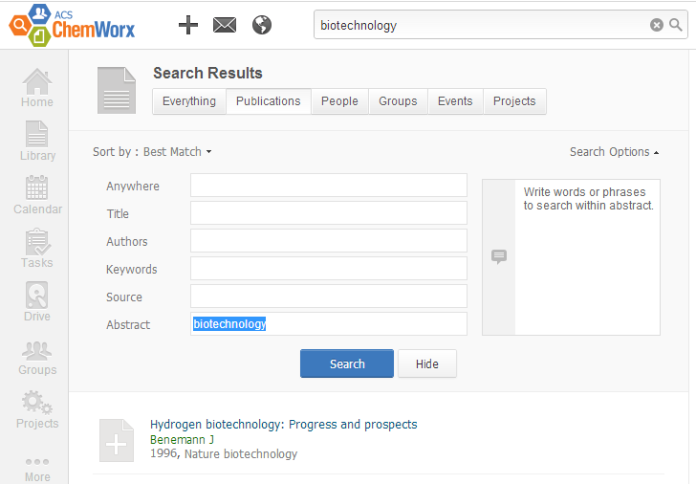
…在其他字段中输入检索词
6. 在一次检索结果中选择Publications，点开Search Option，进行二次检索

Slide 24
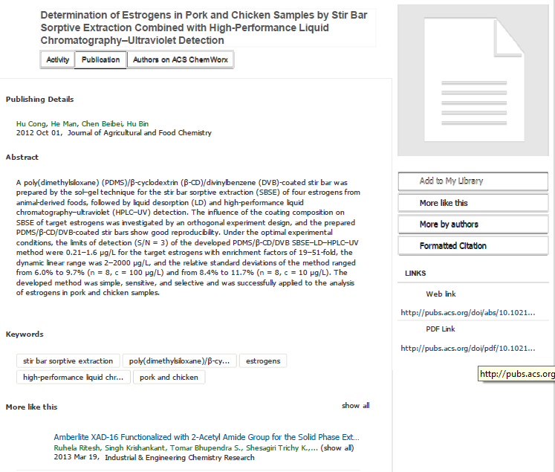
7. 点击文章标题，进入摘要页面：点击Keywords或More like this下的链接，可查到与该文章关键词相同或相似的更多文章
8. 链接至该文章所在网页和PDF格式全文

Slide 25
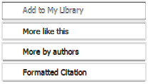
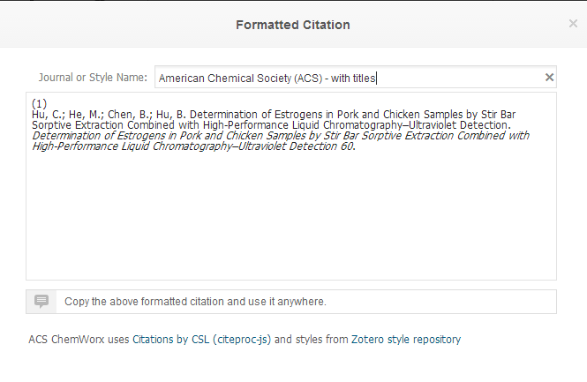
9. 点击右栏Add to My Library，收藏该文章，以便在其他设备上的ChemWorx查看
10. 如需引用该文章中的内容，点击Formatted Citation…
在弹出窗口的上面一栏输入引用格式的名称，下面一栏将自动生成参考文献信息，可拷贝到论文中
※ Zotero数据库中有全部引用格式的名称列表
Notes:
格式名称列表见https://github.com/citation-style-language/styles

Slide 26
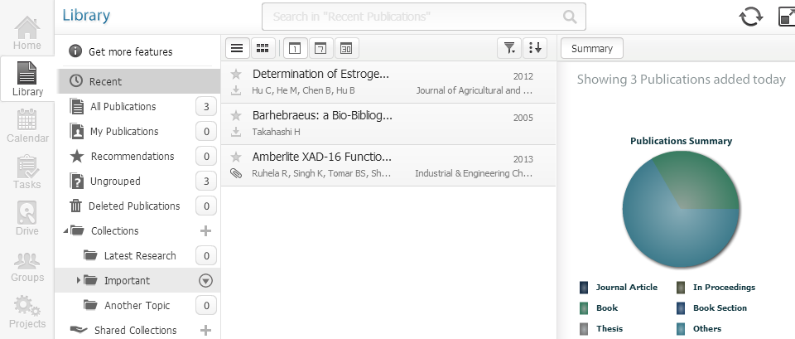
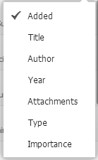
11. 点击ChemWorx主页的Library选项卡，查看被收藏的文章
11. 进而可在单个Collection下进行标题搜索…
12. 将收藏的文章拖入自定义Collections
或按收藏顺序、作者、出版年份、出版物类型排序

Slide 27
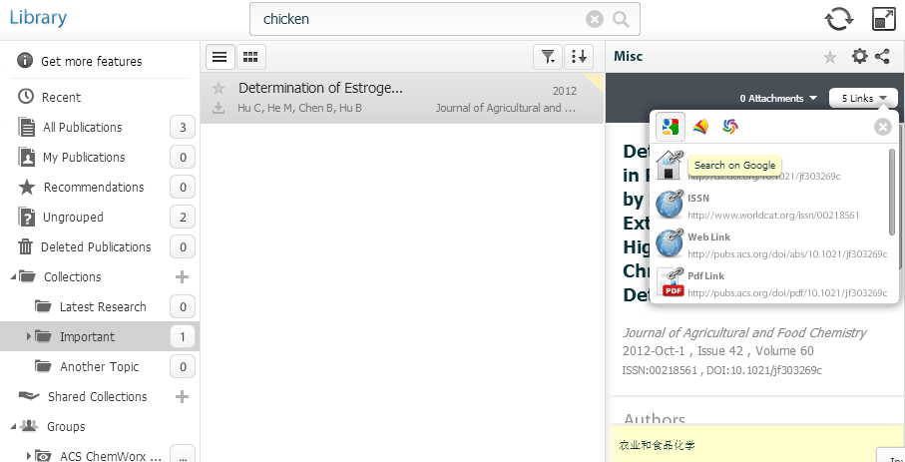
13. 点击收藏文章的标题，右栏出现文章信息
14. 与文章有关的各种连接：DOI地址、PDF全文，或通过Google、Microsoft Academic或Worldcat搜索相似内容

Slide 28
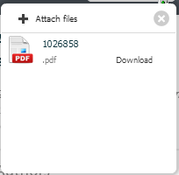
14. 从本地上传与文章相关的附件
15. 对文章做简短注解

Slide 29
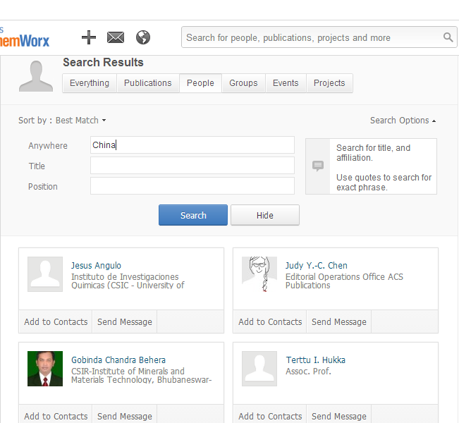
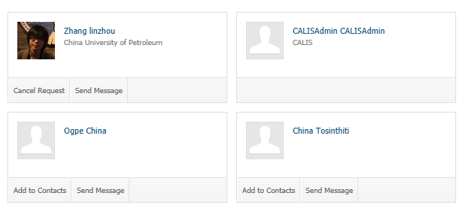
13. 在一次检索结果中选择People，并展开search options，对人进行高级检索
… 输入china，可找到大多数在中国大学、机构工作的人。
检索结果

Slide 30
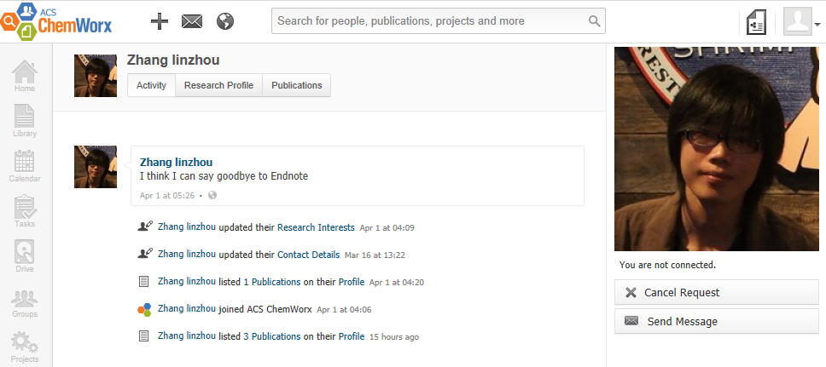
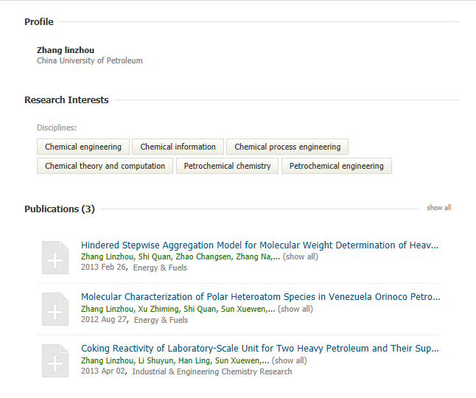
14. 进入Zhang linzhou的页面，点击research profile…
查看他关注的研究课题以及目前发表在ACS上的文章。点击某个课题，显示所有关注它的ChemWorx用户
15. Add to Contact 关注他，或Send Message发私信（只有互相加为好友，他的联系方式才会出现在您的contact中）

Slide 31
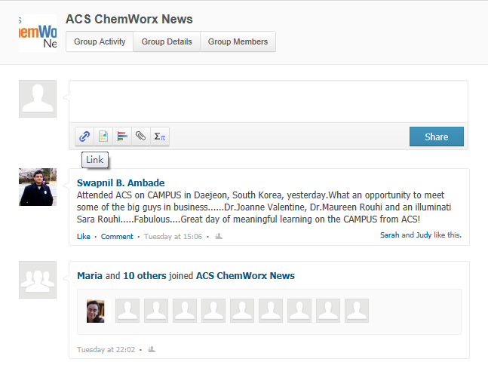
16. 在组群里，可以发表自己的心得观点，或分享一个链接、一张图表…
点击第二的图标，仍可检索文章，并将检索结果分享给组员

Slide 32
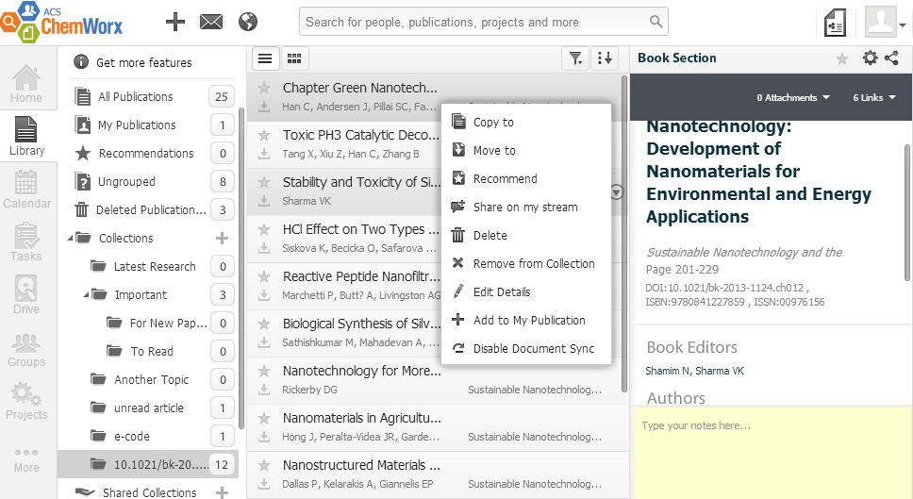
同样的分享功能，也可在Library中实现…
右键→选择share on my stream

Slide 33
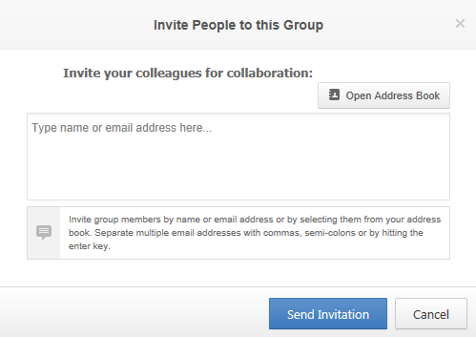
17. 点击组群右栏的Invite People to this Group并输入邮箱，邀请你的合著者或同事进入组群，便于交换意见

Slide 34
ChemWorx Publishing Center
点击ChemWorx网页版右上角标示，进入publishing center

Slide 35
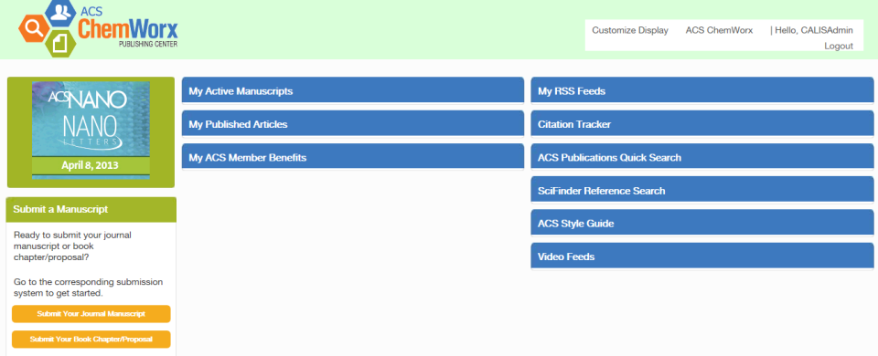
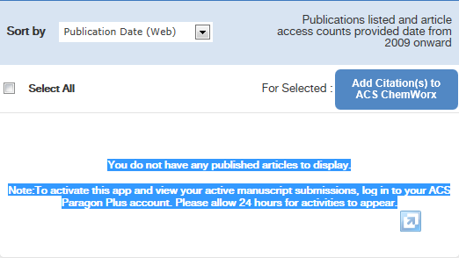
1. 点击此处，登入Paragon Plus环境，注册后24小时，系统默认您的投稿账号和ChemWorx账号同步，即可选择期刊或书籍上传稿件
2. 上传的稿件会出现在My Active Manuscripts，经过审阅发表后，则出现在My Published Articles

Slide 36
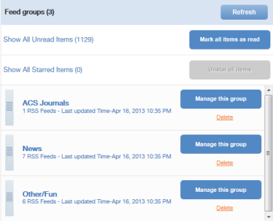
3. 选择已发表的论文，点击Add Citations to ACS ChemWorx，该论文中的引文信息可全部存入ChemWorx
4. 在My RSS Feeds，可看见您的账号之前收藏RSS：ACS Journals是所关注的ACS期刊，News是C&EN，Other是其他主流媒体新闻，如BBC

Slide 37
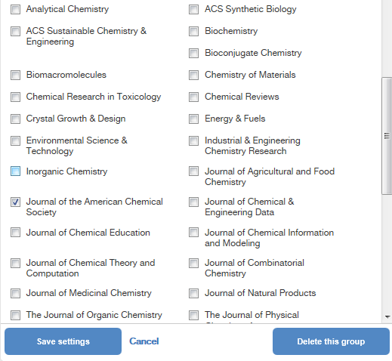
5. 点击Manage this group，可为该组别重命名或增减RSS期刊
※ 建议将相近学科期刊的RSS归入同个group，以学科作group名称。

Slide 38
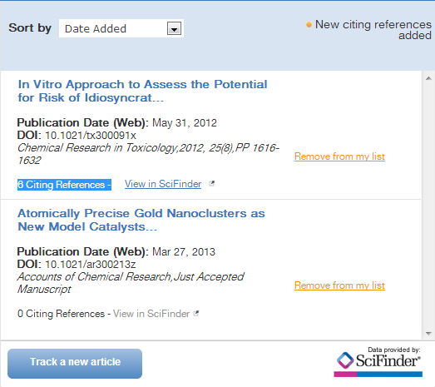
多篇文章可按被引用次数排序（此处6 citing reference表示有6次，点击View in Scifinder查看详情）
6. 欲跟踪某篇文章被引用情况，进入Citation Tracker，点击track a new article，输入文章DIO地址…

Slide 39
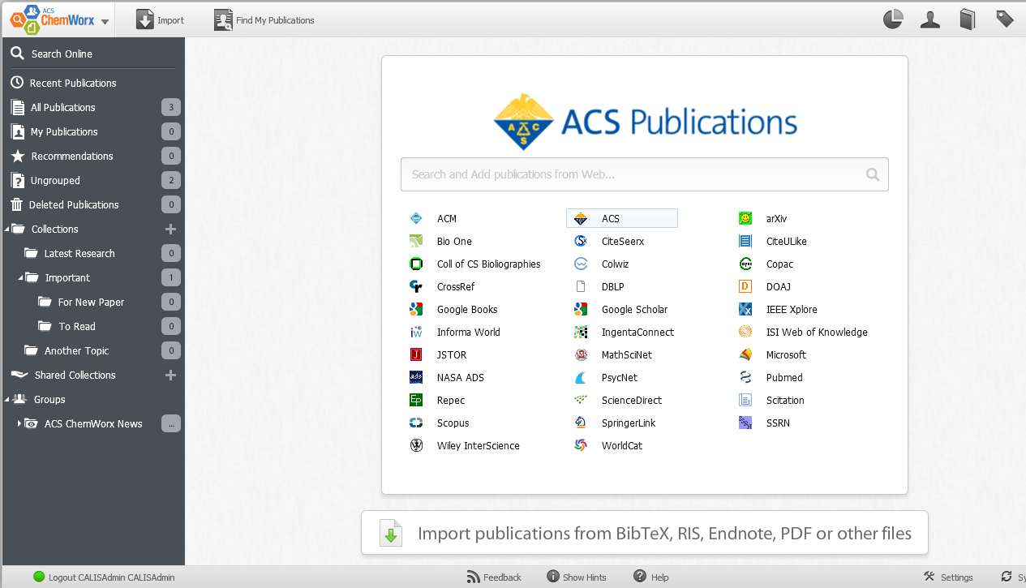
桌面版
1. 左栏相当于网络版的Library选项卡
2. ChemWorx桌面版检索栏整合了多家知名数据库，如IEEE

Slide 40
3. 点击import，上传文件管理软件中的文件，如果您不使用任何软件，可选择直接上传PDF格式全文
4. 点击Find my publications，通过google scholar寻找您发表在其他数据库的文章，列入您的profile

Slide 41
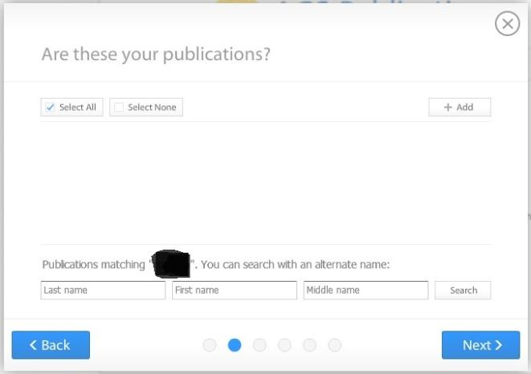
通过google scholar检索自己的名字，勾选文章，添加到您Chemworx账户的profile中。

Slide 42
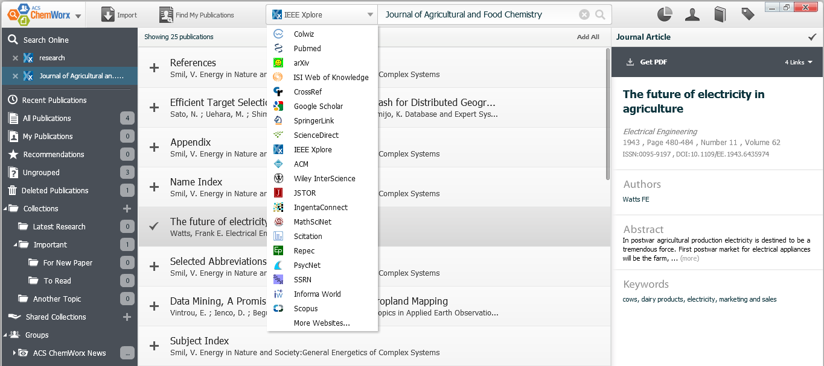
7. 检索词自动保存在左栏
5. 点击某检索结果前面的+，使之变成√，即收藏该文章
6. 右栏显示所选文章的信息，
如果您的单位订购了该数据库，即可通过Get PDF下载全文

Slide 43
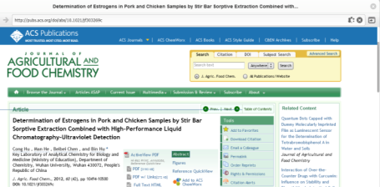
8. 在All publications中，“下载”标记表示只看过摘要，未打开全文
10. 带“回形针”标记的是从本地上传的文章或用ActiveView PDF浏览过的文章，在单位IP范围外也可浏览全文
9. “放大镜”标记可打开该文章的ACS或其他数据库摘要页面的浮窗

Slide 44
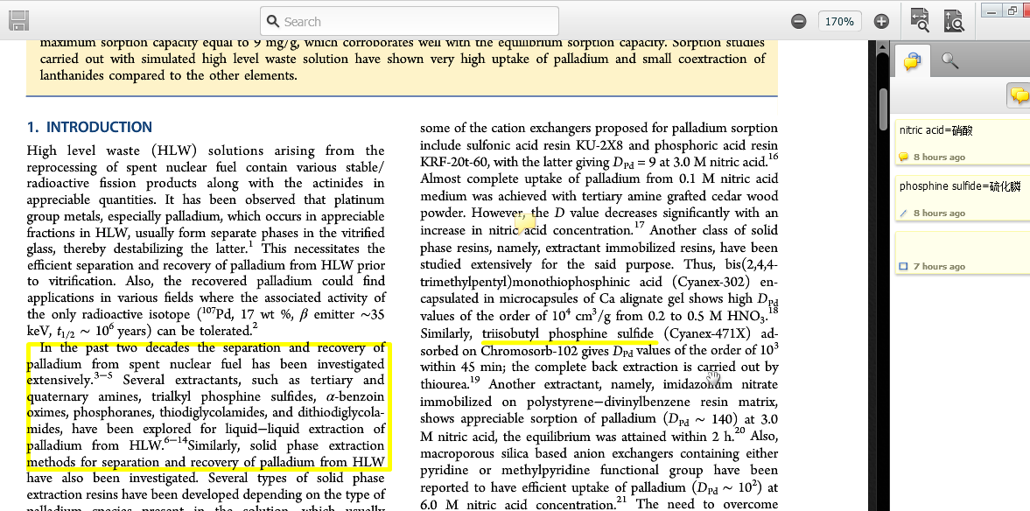
11. 点击阅览器底部的Save as，将文章另存为PDF
10. 点击“附件”标签，即用ActiveView浏览器打开PDF

Slide 45
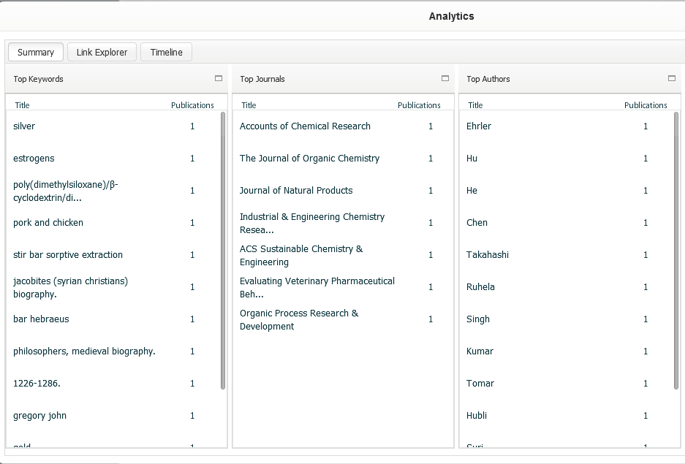
12. 点击阅览器右上角的“饼图”标记…
ChemWorx将为您列出看得最多的作者和期刊

Slide 46
13. 点击 “铅笔”标记…
ChemWorx将为您列出看得最多的关键词

Slide 47
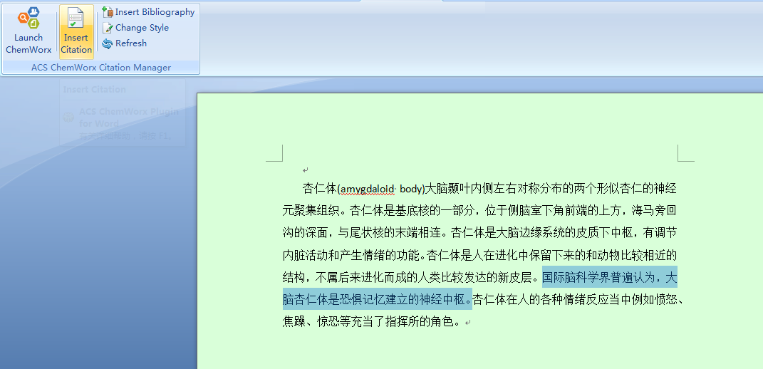
MS WORD 插件
1. 安装桌面版后，您的WORD上会出现ChemWorx选项卡
2. 选取引用的句子，点击Insert Citation

Slide 48
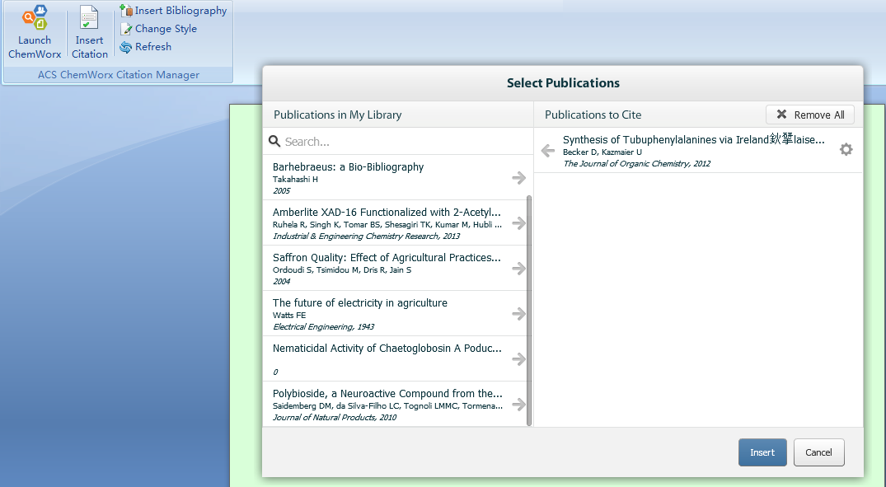
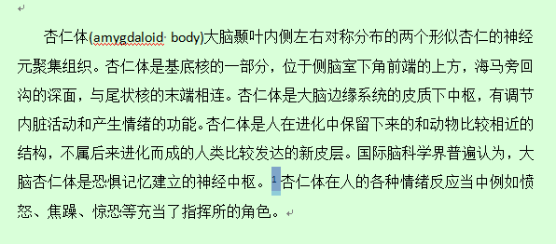
3. 点击引用来源文章旁边的右箭头
（左侧文章来自ChemWorx收藏夹）
4. 所选文章进入右栏后，点击Insert
5. 引文的域标记自动出现在句子后面

Slide 49
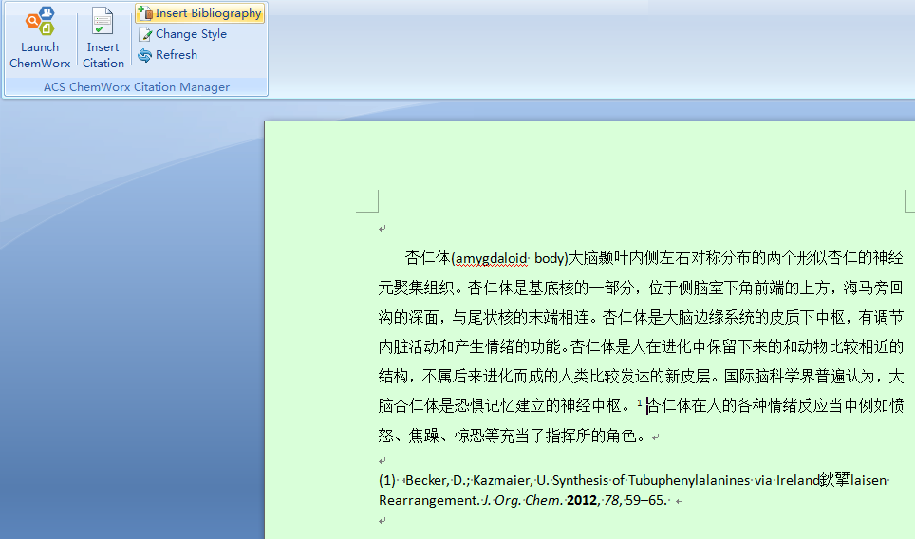
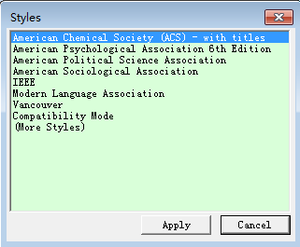
6. 设置文献条目格式，点击Change Style，搜索到ACS格式的名称，点击Apply
7. 将光标放到适当位置，点击Insert Bibiliography
8. 符合ACS格式要求的文献条目自动生成在文章后面
※ ACS期刊的文献条目格式有数种，可参看目标期刊sample issue文章的Bibliography

Slide 50
谢谢观看！
更多问题请联系
iGroup 办公室
021-64454595（上海）
010-82331971（北京）
029-88130578（西安）
020-83274076（广州）
http://www.igroup.com.cn

